Slide 1
INTRODUCCION AL MANEJO DE PERSONAL

Slide 2
QUE ES LA INTRODUCCION DE MANEJO DE PERSONAL
Es un tipo de labor empresarial, que contribuye para que los seres humanos que integran una institución, logren sus objetivos y los de la empresa y así tener un buen trabajo en común.

Slide 4
ESTA INTEGRADO?
PERSONAS
JEFES DE RECURSOS HUMANOS
Las personas son las que llevan a cabo los logros y fracasos del negocio o la empresa, por eso se dice que constituyen el recurso mas preciado de la empresa.
Es el desafío numero uno, para lograr el mejoramiento de las organizaciones y de cada campo de la empresa, haciendo mas eficiente y eficaces los equipos de trabajo.

Slide 5
CARACTERISTICAS DE LA ADMINISTRACION PERSONAL
Selección de empleados.
Mantener al personal mostrándoles diversos paquetes, para incentivarlos a aceptar el puesto cuando son elegidos.
Cada empleado cumpla con las leyes laborales de la empresa y el estado.
Realizar nominas.
LO MAS IMPORTANTE EN UNA EMPRESA SERAN SUS TRABAJADORES , ESTOS DARAN EL ÉXITO O EL FRACASO DE LA EMPRESA .

Slide 6
Mirar lo bueno que puede ser en la comunicación , para que puedan interactuar con los empleados y clientes; esto ayuda para un buen clima laboral.
Realización de evaluación de desempeño, para detectar la necesidad y capacidad del trabajador.
Hacer que el empleado tenga amor por la empresa y satisfacción por su trabajo y de si mismo.

Slide 7
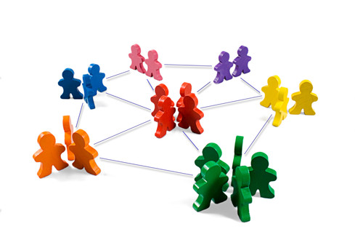
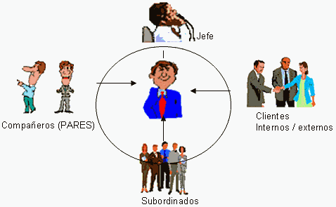

Slide 8
PRINCIPAL.
EVALUACION
HOJA DE VIDA
En esta se mira lo que le ha brindado a la sociedad , con su utilidad , en esta se da cuenta los conocimientos científicos , tecnológicos o empíricos que le garantiza a la empresa el servicio.
Esta se hace para ver la preparación del oficio que se va a desempeñar.

Slide 9
CONTROL DE CALIDAD
CURRICULUM DE LA PERSONA
Se mira la formación de la persona y en las que la empresa invierten enormes recursos, económicos para mantener la excelencia y calificación de la persona; que garantiza la mayor competitividad, en la presentación de los servicios.
Estudios realizados.
Formación general y humanista adquirida.
Experiencia profesional.
Experiencia laboral .
Resultados obtenidos.

Slide 10
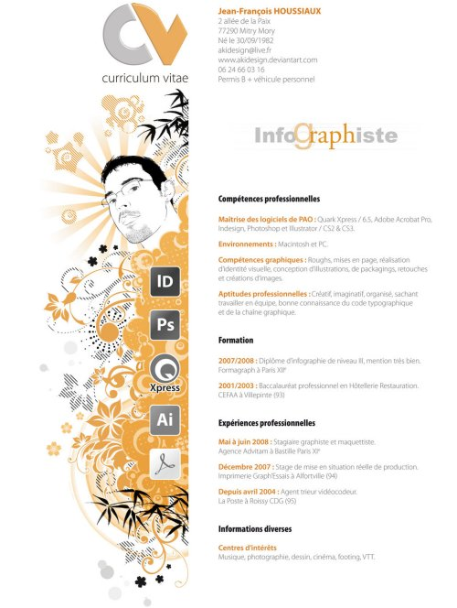

Slide 11
Cuales son los conocimientos que las empresas buscan
Capacidad de conocimientos.
Capacidad y habilidad de desarrollarse , en puestos que impliquen tomar decisiones y coordinar grupos.
Capacidad de mando y gestión.
Capacidad en solucionar problemas
Capacidad en actuar en forma responsable .

Slide 13
RESULTADOS PRINCIPALES DE UN BUEN PROGRAMA DE SELECCIÓN PERSONAL.
Conocimiento de cada colaborador, su historia y su presente realidad.
Conocimiento de lo que un colaborador puede hacer ahora y en el futuro en función de sus capacidades.
Distancia que existe entre lo que el puesto demando del colaborador y lo que este efectivamente hace.
Plan de formación para cada colaborador.
Plan de puestos en los que puede acceder .

